Slide 1
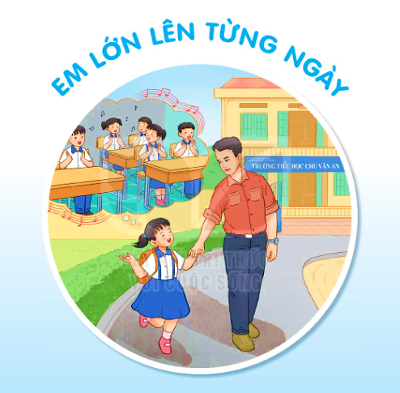

Slide 2
NGÀY HÔM QUA ĐÂU RỒI?
BÀI 2
BÀI 2
TIẾT 1 – 2
ĐỌC

Slide 3
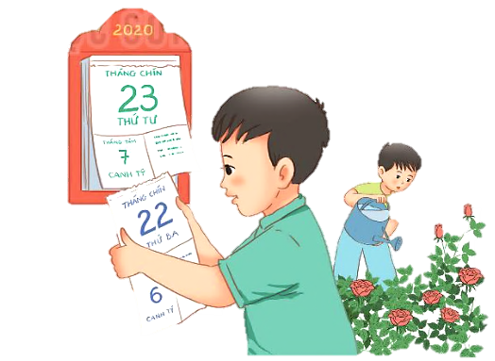
NGÀY HÔM QUA ĐÂU RỒI?
BÀI 2
BÀI 2
Hôm qua em đã làm những việc gì?

Slide 4
ĐỌC
Ngày hôm qua đâu rồi?
Em cầm tờ lịch cũ - Ngày hôm qua ở lại
- Ngày hôm qua đâu rồi? Trong hạt lúa mẹ trồng
Ra ngoài sân hỏi bố Cánh đồng chờ gặt hái
Xoa đầu em bố cười. Chín vàng màu ước mong.
- Ngày hôm qua ở lại - Ngày hôm qua ở lại
Trên cành hoa trong vườn Trong vở hồng của con
Nụ hồng lớn lên mãi Con học hành chăm chỉ
Đợi đến ngày toả hương. Là ngày qua vẫn còn.
(Bế Kiến Quốc)

Slide 5
ĐỌC
Ngày hôm qua đâu rồi?
Em cầm tờ lịch cũ - Ngày hôm qua ở lại
- Ngày hôm qua đâu rồi? Trong hạt lúa mẹ trồng
Ra ngoài sân hỏi bố Cánh đồng chờ gặt hái
Xoa đầu em bố cười. Chín vàng màu ước mong.
- Ngày hôm qua ở lại - Ngày hôm qua ở lại
Trên cành hoa trong vườn Trong vở hồng của con
Nụ hồng lớn lên mãi Con học hành chăm chỉ
Đợi đến ngày toả hương. Là ngày qua vẫn còn.
(Bế Kiến Quốc)

Slide 6
ĐỌC
Ngắt nghỉ đoạn
Em cầm tờ lịch cũ
- Ngày hôm qua đâu rồi
Ra ngoài sân hỏi bố
Xoa đầu em bố cười.

Slide 7
ĐỌC
Ngày hôm qua đâu rồi?
Em cầm tờ lịch cũ - Ngày hôm qua ở lại
- Ngày hôm qua đâu rồi? Trong hạt lúa mẹ trồng
Ra ngoài sân hỏi bố Cánh đồng chờ gặp hái
Xoa đầu em bố cười. Chín vàng màu ước mong.
- Ngày hôm qua ở lại - Ngày hôm qua ở lại
Trên cành hoa trong vườn Trong vở hồng của con
Nụ hồng lớn lên mãi Con học hành chăm chỉ
Đợi đến ngày toả hương. Là ngày qua vẫn còn.
(Bế Kiến Quốc)
4

Slide 8
ĐỌC
Từ ngữ
vở hồng
: quyển vở ghi nhiều lời nhận
xét hay, nhiều thành tích tốt

Slide 9
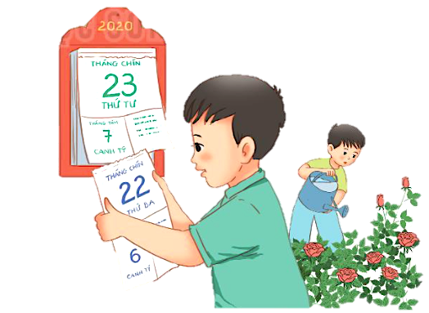
TRẢ LỜI CÂU HỎI
1. Bạn nhỏ hỏi bố điều gì?
→ Bạn nhỏ hỏi bố ngày hôm qua đâu rồi.
2. Theo bố, ngày hôm qua ở những đâu?
→ Theo bố, ngày hôm qua ở trong:
Hạt lúa mẹ trồng
Trên cành hoa trong vườn
Nụ hồng lớn lên mãi
Trong vở hồng của em.

Slide 10
3. Trong khổ thơ cuối, bố dặn bạn nhỏ điều gì để “ngày qua vẫn còn”?
→ Bố đã dặn bạn nhỏ học hành chăm chỉ để ngày qua vẫn còn.
Bài thơ giúp em nhận ra điều gì về thời gian?
→ Thời gian trôi qua rất nhanh, nhưng nó sẽ ở lại mãi mãi nếu chúng ta biết tận dụng để làm việc tốt.

Slide 11
Học thuộc lòng 2 khổ thơ em thích
Ngày hôm qua đâu rồi?
Em cầm tờ lịch cũ - Ngày hôm qua ở lại
- Ngày hôm qua đâu rồi? Trong hạt lúa mẹ trồng
Ra ngoài sân hỏi bố Cánh đồng chờ gặp hái
Xoa đầu em bố cười. Chín vàng màu ước mong.
- Ngày hôm qua ở lại - Ngày hôm qua ở lại
Trên cành hoa trong vườn Trong vở hồng của con
Nụ hồng lớn lên mãi Con học hành chăm chỉ
Đợi đến ngày toả hương. Là ngày qua vẫn còn.
(Bế Kiến Quốc)
4

Slide 12
LUYỆN TẬP
1. Dựa vào tranh minh hoạ bài đọc, tìm từ ngữ chỉ người, chỉ vật?
→ Từ chỉ người: mẹ, con, bạn nhỏ, …
→ Từ chỉ sự vật: tờ lịch, lúa, quyển sách, hoa hồng, …
2. Đặt 2 câu với các từ tìm được ở bài 1?
→ bạn nhỏ: Bạn nhỏ học tập chăm chỉ.
→ hoa hồng: Hoa hồng toả hương thơm ngát.

